Slide 1

Виды теплопередач в быту

Slide 2
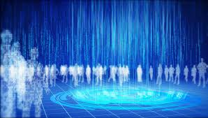
Природа так обо всем позаботилась, что повсюду ты находишь, чему учиться.
Леонардо да Винчи

Slide 3

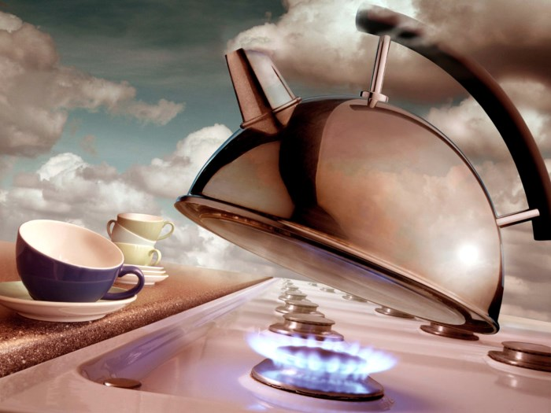
Ниевая круж
Чем дольше находится в использовании эмалированный чайник , тем медленнее закипает в нем вода . Почему?

Slide 4
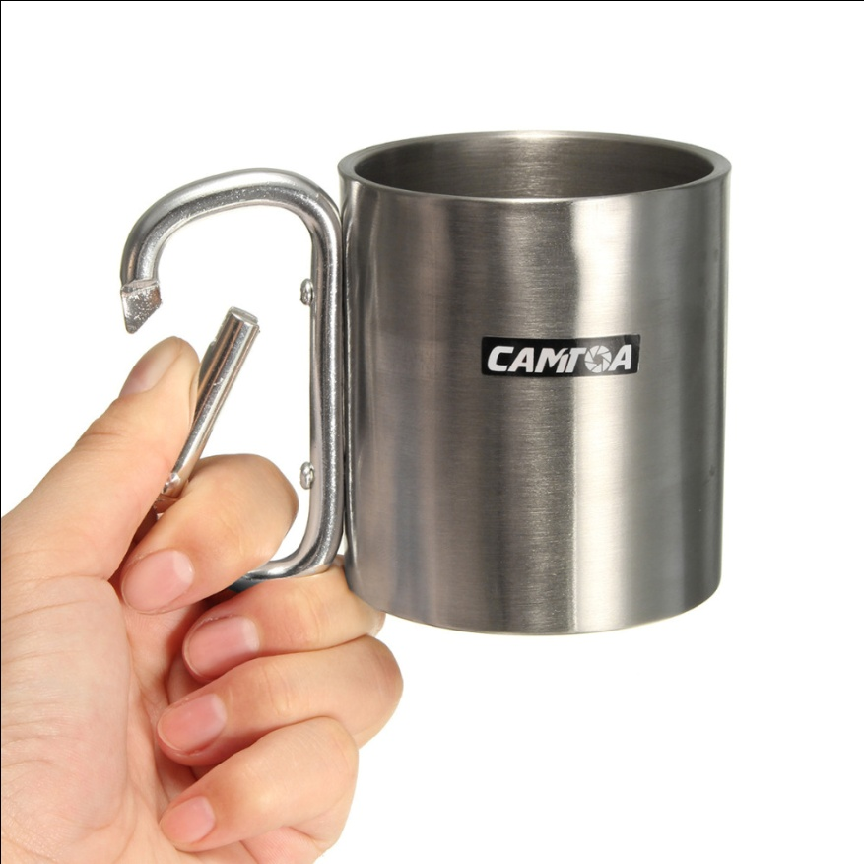
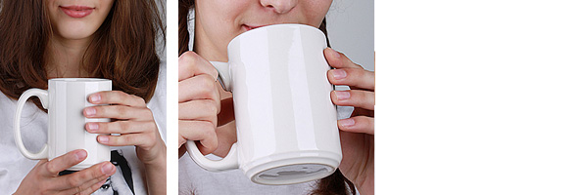
Почему алюминиевая кружка с горячим чаем обжигает губы , а фарфоровая чашка – нет?

Slide 5
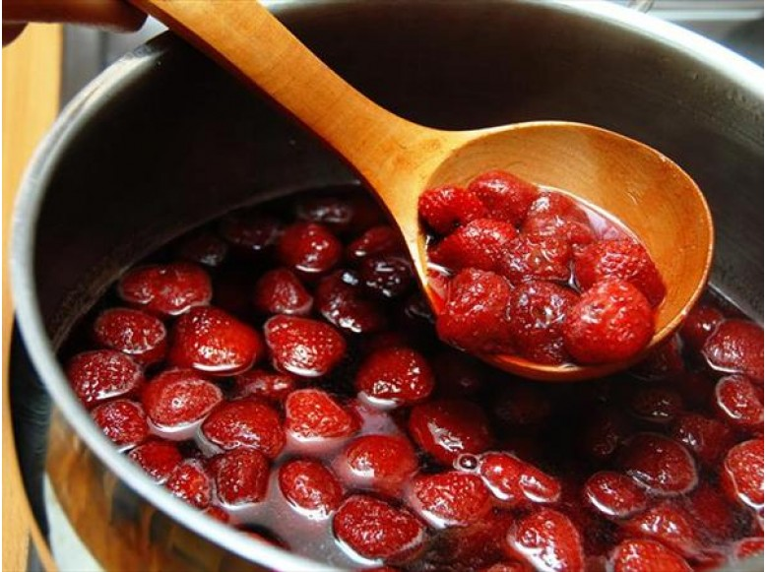
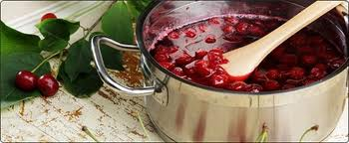
Почему при приготовлении варенья предпочитают использовать деревянную мешалку?

Slide 6

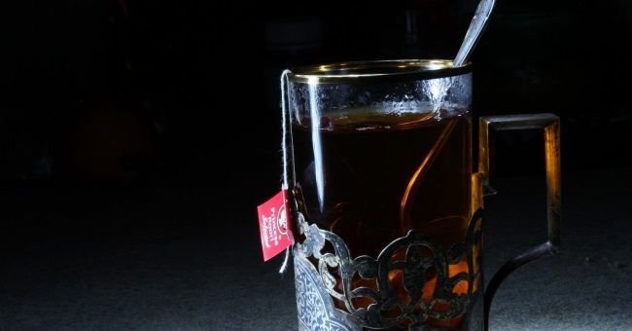
Опытные хозяйки , прежде чем налить в стакан кипяток , кладут в него чайную ложку. Для чего?

Slide 7
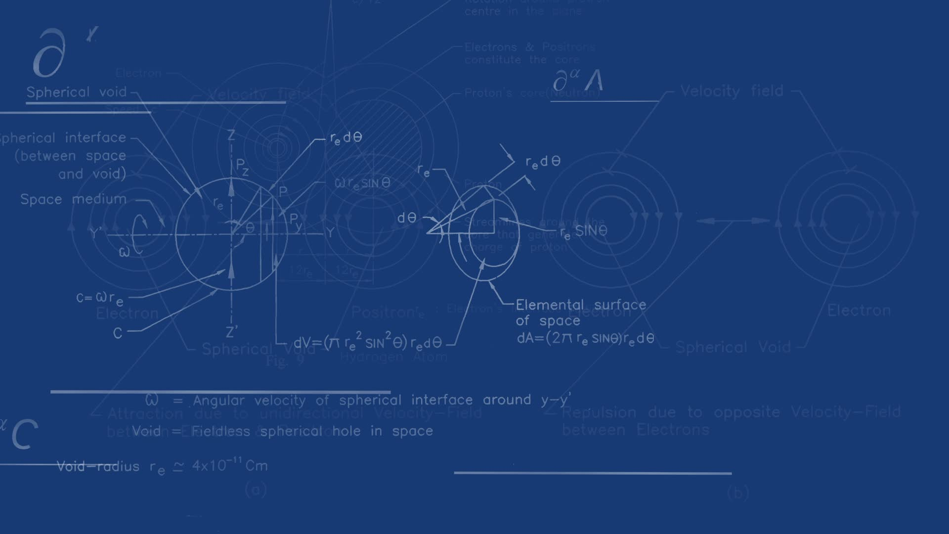
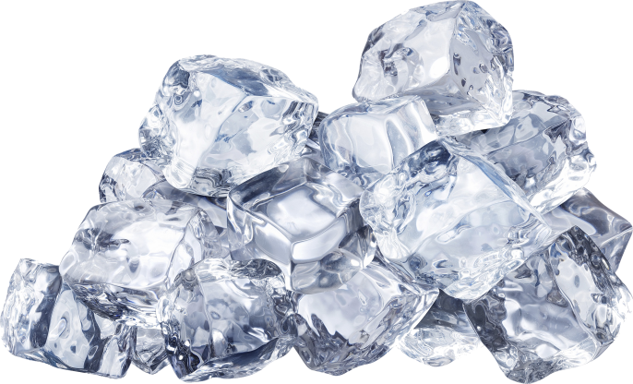
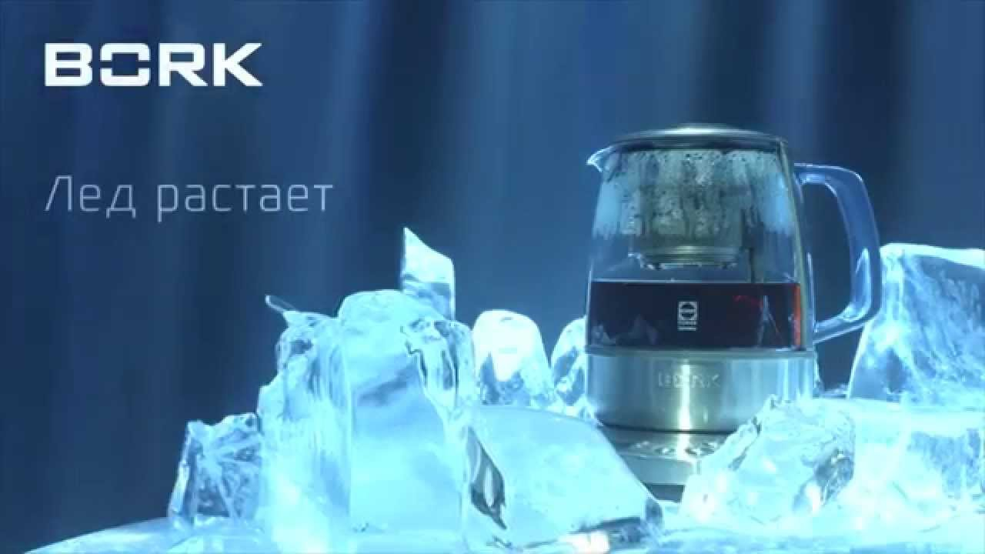
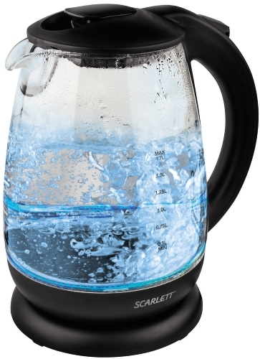
В каком случае чайник с кипятком остынет быстрее: когда чайник поставлен на лед или лед положен на крышку чайника?

Slide 8
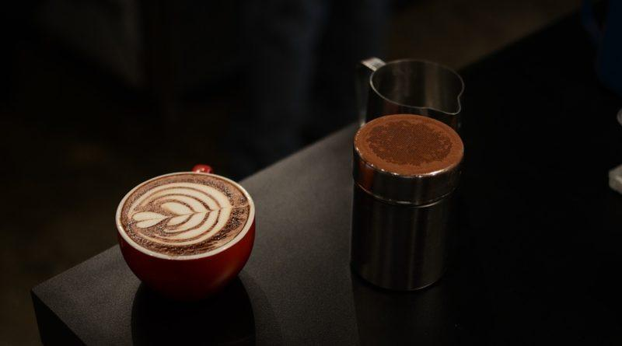
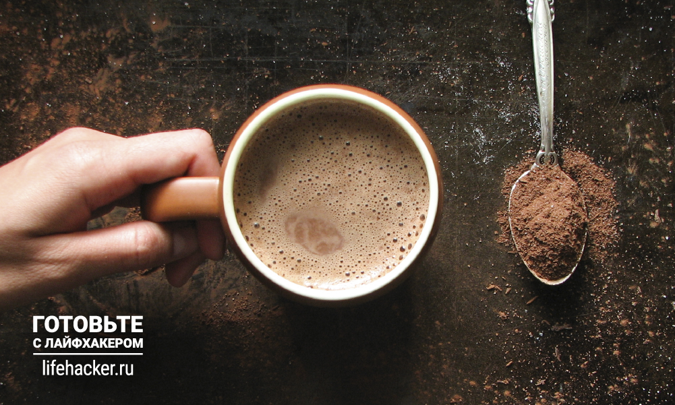
Почему кофе, чай или какао охлаждаются быстрее , когда их мешают ложкой?

Slide 9

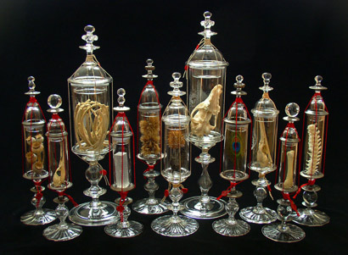
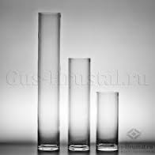
Почему в темных шероховатых сосудах жидкость охлаждается быстрее , чем в светлых полированных?

Slide 10
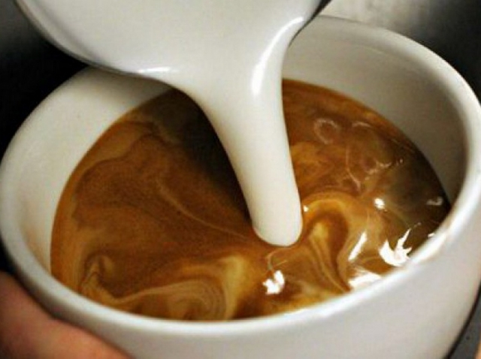
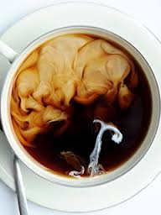
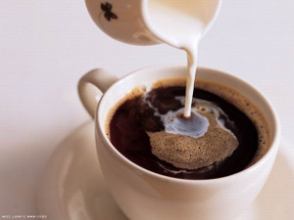
Вы собрались завтракать и налили кофе в стакан. Но вас просят отлучиться на пару минут. Что надо сделать, чтобы кофе был горячее: налить в него молоко сразу, перед уходом, или после , когда вы вернетесь? Почему?

